Slide 1
本周主题---初始python
周期： 5天
主讲：张宗艳

Slide 2
主要内容
1.认识linux系统环境
2.Python历史背景
3.python语言的优势在哪里？我们为什么选python
4.python开发环境的配置
5.程序的基本编写方法
6.python实例分析

Slide 3
聊聊计算机那些事
什么是计算机？
  根据指令操作数据的设备
  功能性和可编程性
  表达可编程性的开发语言的变更
  机器语言---》汇编语言----》高级语言{
  面向过程：c
  面向对象：python,c++,
  java, go…..
  }

Slide 4
再谈程序设计语言
高级语言按执行方式不同分为：静态（编译）和动态语言（解释）。
静态语言执行的过程：
源代码--》编译器----》机器语言目标代码----》程序执行---》输出
优势：
相同源代码，编译过后的目标代码运行快(编译器优化技术)
在同类型操作系统上使用灵活(不需要编译器就可以运行)（外文资料翻译）
动态语言的执行过程：
源代码---》解释器----》输出
优势：
执行期间保留源码，纠错和维护方便
只要有解释器，在任何操作系统都能运行，可移植性极高（同声传译）
python属于后者

Slide 5
一路走来的Python
1990年诞生
2000.10 python2.0发布，2010年最后一个版本（2.7），2020年不再维护
2008.12 python3.0正式发布，不再兼容2.x系列
Python2.x已经是遗产，Python3.x才是现在和未来
到底是谁让我拥有了这么牛x的语言呢？？

Slide 6
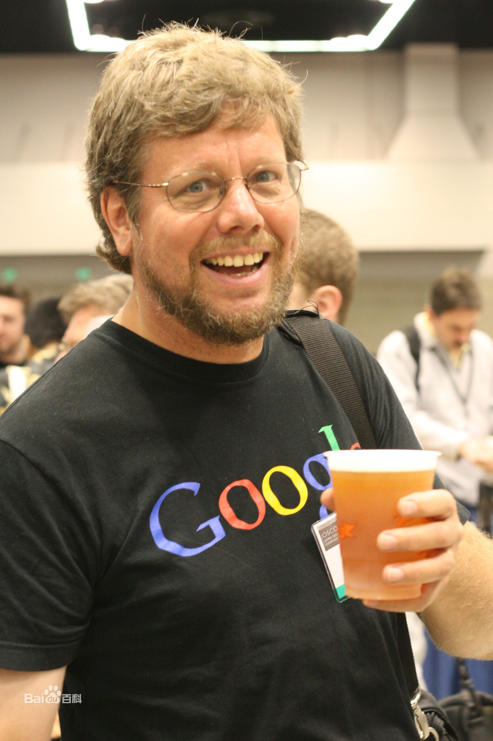
Guido van Rossum（龟叔）
1982年获得阿姆斯特丹大学的数学
和计算机科学的硕士学位，并于同
年加入一个多媒体组织CWI，做调
研员。1989年，他创立了Python语
言。那时，他还在荷兰的CWI。
1991年初，Python发布了第一个公开
发行版。Guido原居荷兰，1995移居
到美国，并遇到了他现在的妻子。
在2003年初，Guido和他的家人，
包括他2001年出生的儿子Orlijn一直
居住在华盛顿州北弗吉尼亚的郊区。随后他们搬迁到硅谷，从2005年开始就职于Google公司，其中有一半时间是
花在Python上，现在Guido在为
Dropbox工作。

Slide 7
我最亲爱的同学们！！！
让我们一起做一件有趣的事情吧
python走起

